Slide 1


Bài 3: Chuyện xây nhà (tiết 3)
Nghe – viết: Chuyện xây nhà
GIÁO VIÊN: LƯU THỊ HOÀI

Slide 2
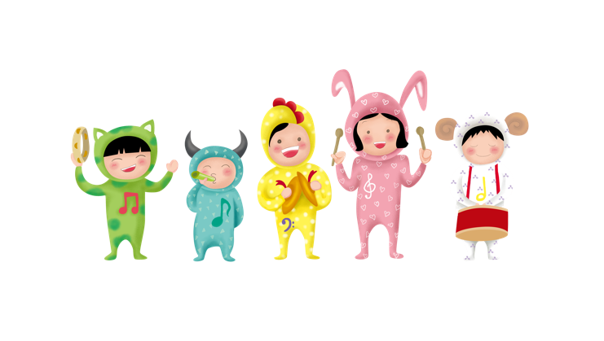

Khởi động
01
Hãy nêu ước mơ của em
Để thực hiện được ước mơ đó , em cần làm gì?

Slide 3

Bài 3: Chuyện xây nhà (tiết 3)
Nghe – viết: Chuyện xây nhà

Slide 4


Xén tóc thuê cây ổi
Mở cửa hiệu thời trang
Bác bọ ngựa luyện kiếm
Vun vút trên cành xoan.
Riêng mấy bạn đom đóm
Thích làm nhà gần ao
Đêm giăng đèn mở hội
Thắp lên ngàn ánh sao.
Mặt đất gieo sự sống
Bầu trời nâng cánh bay
Mắt tớ nhìn xa tít
Tớ xây nhà trên mây! ( Bảo Ngọc)

Slide 5
Luyện viết từ khó
Xén tóc
cành xoan
giăng đèn
ánh sao
Vun vút
xa tít

Slide 6


Lưu ý khi trình bày
Lùi vào 3 ô
…

Slide 7


Lưu ý về tư thế ngồi viết
Khoảng cách từ mắt đến vở 25 – 30cm
1 tay cầm viết
1 tay giữ trang vở
Viết bằng tay phải
Giữ bằng tay trái
Thẳng lưng
Chân đặt đúng vị trí

Slide 8



Nghe - viết: Chuyện xây nhà
Tiêu chí đánh giá
1. Sai không quá 5 lỗi
2. Chữ viết rõ ràng, sạch đẹp
3. Trình bày đúng hình thức
Em hãy trao vở với bạn và soát lỗi

Slide 9

02
Bài 1: Tìm từ ngữ chưa đúng chính tả và viết lại vào bảng cho đúng:

Slide 10
02
Bài 1: Tìm từ ngữ chưa đúng chính tả và viết lại vào bảng cho đúng:
bán trú
Câu chuyện

Slide 11


Bài 3: Chọn chữ hoặc vần thích hợp với mỗi chỗ trống
Trao đổi nhóm đôi

Slide 12
a. Em điền r, chữ d hoặc gi vào từng chỗ trống cho đúng chính tả.
Cánh đồng mới gặt
Lúa thoảng mùi thơm
Ủa vàng cọng rơm
Cùng diều theo gió.
Theo Nguyễn Thế Minh

Slide 13
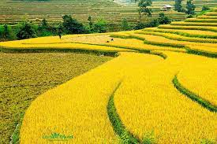
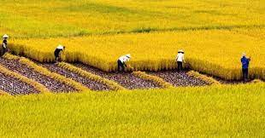

Slide 14




